Slide 1
Життя та творчість Василя Стуса
Виконала
Учениця 11 класу
Харьковська Оксана

Slide 2
Український поет, перекладач, прозаїк, літературознавець, правозахисник. Один із найактивніших представників українського культурного руху шістдесятників. Герой України.
Василь Стус
(1938-1985)

Slide 3
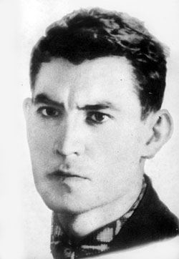
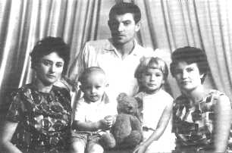
Народився В.Стус 6.01.1938 в с. Рахнівка Гайсинського р-у Вінницької обл. в родині Семена Дем'яновича та Їлини Яківни Стусів.
Навчався у міській середній школі і закінчив її зі срібною медаллю, 1954 - вступив на історико-літературний факультет педагогічного інституту міста Сталіно.
У студентські роки Стус був членом літературного об’єднання «Обрій ».
Два роки служив у армії на Уралі.
Під час навчання і служби став писати вірші,а у 1959 вперше їх опублікував під псевдонімом – Василь Петрик.

Slide 4
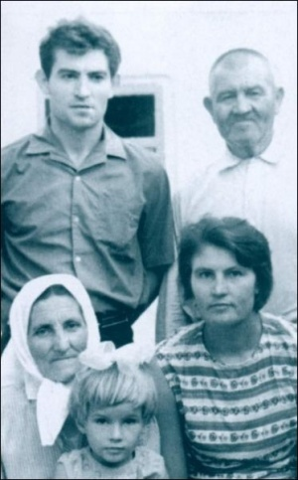
1963 — літературний редактор газети « Социалистический Донбасс ».
Від 1.11.1963 аспірант Інституту літератури Академії наук УРСР ім. Т. Шевченка у Києві із спеціальності «Теорія літератури».
У 1964 р. В. Стус віддає до видавництва «Молодь» першу збірку своїх віршів, що має назву «Круговерть»» (у 1965 p., одразу після виступу в кінотеатрі «Україна», набір збірки було «розсипано»). 4 вересня 1965р. поет виступив в київському кінотеатрі «Україна» з протестом проти серпневих арештів української інтелігенції, а 20 вересня 1965 р. його відраховано з аспірантури за «систематичне порушення норм поведінки аспірантів та співробітників наукового закладу», тобто за виступ у кінотеатрі «Україна».

Slide 5
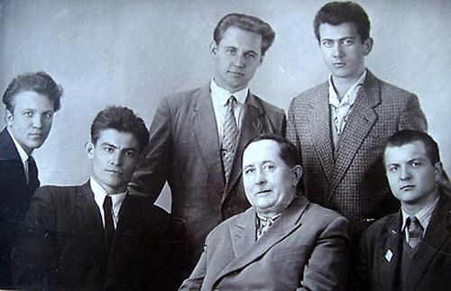
У брюссельському видавництві «Зимові дерева» 1970 р. вийшла друком друга збірка поета — «Зимові дерева» (у 1968р. поет подав рукопис цієї книги до видавництва «Радянський письменник», але, добре усвідомлюючи, що надії на видання немає, прийняв рішення про передачу її за кордон). Факт публікації книги за кордоном особливо обурював суддів на процесі над В. Стусом у 1972 р.
У 1970р. В. Стус видав у самвидаві свою третю експериментальну книгу віршів— «Веселий цвинтар».
12 січня 1972 р. — поета вперше заарештовано.
7 вересня 1972 р. відбувся суд, згідно з вироком якого Василя Стуса засуджено до п'яти років ув'язнення та трьох років заслання.

Slide 6
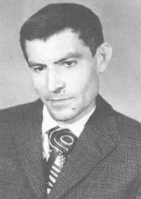
Протягом 1972—1977 pp. поет відбував покарання в таборах Мордовії.
З листопада 1975 по лютий 1976 pp. він перебував у спеціалізованій ленінградській лікарні з приводу операції на шлунку.
З 5 березня 1977 р. поет засланий у селище їм. Матросова Тенькінеького району Магаданської області; працював «учнем проходчика гірської підземної ділянки» та машиністом скрепера на рудні ім. Матросова об'єднання «Севервостокзолото».
У 1978р. митець прийнятий до PEN-клубу; у 1979р. він повертається до Києва, вступає до Української Гельсінської групи.
З жовтня цього ж року за поетом встановлено адміністративний нагляд.
У 1971 —1980 рр. В. Стус остаточно підготував до друку кілька варіантів збірки «Палімпсести» (у 1985р. Г. Бьолль за цю книгу висував Стуса на здобуття Нобелівської премії, а вперше окремим виданням вона вийшла у видавництві «Сучасність» у ,1986р.).

Slide 7
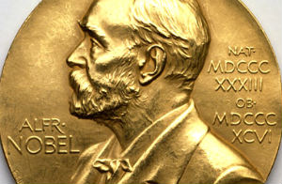
Найпопулярніша інтерпретація історії про
номінування українського поета і політв'язня
Василя Стуса на Нобелівську премію з
літератури 1985 року, виглядає дослівно так:
"...У таборі поет продовжував залишатися
поетом і зумів навіть передати на волю свої записи - "З табірного зошита", які були висунуті на здобуття Нобелівської премії 1985 року... Відомо, що в табір, де політв'язень Стус відбував покарання, надійшла телеграма, в якій повідомлялось, що він висунутий на Нобелівську премію і, серед іншого зазначалося, що мертвим премію не присуджують".
У газеті "Америка" за 17 грудня 1985 р. є інформація, що наприкінці 84-го у Торонто було створено "Міжнародний комітет для осягнення літературної нагороди Нобеля Василеві Стусові в 1986 році". Ця інформація тягне на сенсаційну, адже до сьогодні вважається, що поета-дисидента мали відзначити роком раніше.

Slide 8
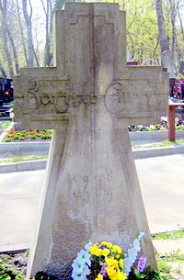
4 травня 1980 р. поет вдруге заарештований.
Наприкінці Вересня 1980 р. відбувся суд, на якому поета було засуджено до десятирічного ув'язнення та п'яти років заслання.
З листопада 1980р. він відбував покарання в таборі особливого режиму ВС-389/36 с. Кучино Чусовського району Пермської області. Навесні: 1981р. В. Стус востаннє побачився з рідними. 1982 р. — рік перебуванням камері-одиночці. Протягом 1980— 1985 рр; В; Стус написав останню збірку віршів «Птах душі».
Поет помер уніч з 3 на 4 вересня 1985 р., у карцері під час голодування; поховали його в безіменній могилі на табірному цвинтарі. Чотири роки потому, 19 листопада 1989 p., прах Василя Стуса перевезений до Києва й перепохований на Байковому цвинтарі.

Slide 9
«Минуть десятиліття... Не буде образу Стуса як особи, не буде його розпинателів, не буде його теперішніх критиків. Дисидентство вивчатимуть у школах із нудних підручників історії літератури. Будуть інші проблеми і інші злоби дня. Але надовго лишиться універсальне, майстерне і щире в поезії Стуса...»
Ю. Шевельов

